Slide 1
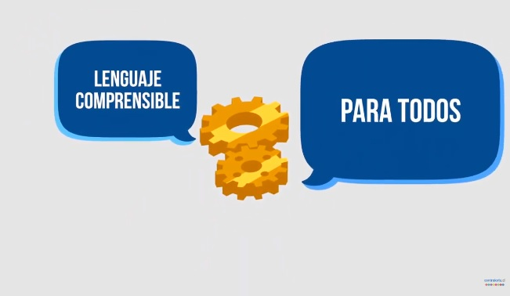

Slide 2
LENGUAJE SIMPLE …
Las palabras que usa en su contenido son importantes, ya que proporcionan el tono.
Pero también determinan si el usuario puede o no entender su contenido.
El nivel promedio de lectura de los adultos de los EE. UU. generalmente se acepta alrededor del octavo o noveno grado, según estudios como la Evaluación Nacional de Alfabetización de Adultos 2003, patrocinado por el Centro Nacional de Estadísticas de Educación (NCES) (http://nces.ed.gov/NAAL/).
Casi el 50% de los adultos leen por debajo del nivel de sexto grado.

Slide 3
LENGUAJE SIMPLE …
Aquellos de nosotros que estamos escribiendo y editando contenido para la Web tendemos a estar relativamente bien educados, y nuestro nivel de lectura generalmente lo refleja.
Pero debemos recordar que nuestra audiencia no somos nosotros.

Slide 4
LENGUAJE SIMPLE …
Es fácil suponer incorrectamente que los usuarios de sus sitios web deben ser más inteligentes o estar mejor educados que los demás.
Después de todo, fueron lo suficientemente inteligentes como para elegir sus sitios, ¿verdad?
Pero al no tener un lenguaje accesible, está perdiendo clientes potenciales o se está perdiendo de dar información a personas que realmente podrían necesitarla.

Slide 5
LENGUAJE SIMPLE …
En los últimos años, ha surgido un movimiento de lenguaje sencillo, donde los creadores de contenido hacen un esfuerzo para producir contenido que sea fácil de entender, además de organizarse en una estructura lógica que facilita a los usuarios encontrar lo que necesitan.
Una ventaja adicional del uso de lenguaje sencillo es que realmente ayuda a todos los usuarios.

Slide 6
LENGUAJE SIMPLE …
La mayoría de las personas quieren obtener su información rápidamente: tienen todo el resto de Internet para leer, después de todo.
Incluso para los usuarios con alto nivel de alfabetización, el lenguaje sencillo los ayudará a consumir y navegar por el contenido más rápidamente.

Slide 7
LENGUAJE SIMPLE …
También está ayudando a los usuarios que no hablan inglés como primer idioma.
Esto no solo significa inmigrantes.
Significa turistas extranjeros que desean visitar su picantería y residentes de otros países que desean ordenar sus productos.

Slide 8
LENGUAJE SIMPLE …
Si su sitio web proporciona información, es posible que no solo los residentes de su propio país estén interesados ​​en leer esa información.
Un buen punto de partida para un lenguaje sencillo es usar palabras más simples, oraciones más cortas y párrafos más cortos cuando sea posible.
Al reducir su contenido como se discutió anteriormente, se asegura de que los usuarios de baja alfabetización no tengan que pasar mucho tiempo extra leyendo lentamente el contenido que no es relevante para ellos.

Slide 9
LENGUAJE SIMPLE
Recursos adicionales:
The Center for Plain Language’s Plain Language Checklist (http://centerforplainlanguage.org/5-steps-to-plain-language/)
Jakob Nielsen, “Lower-Literacy Users: Writing for a Broad Consumer Audience,” Nielsen Norman Group, March 14, 2005 (http://www.nngroup.com/articles/writing-for-lower-literacy-users/)
United States Federal Plain Language Guidelines (http://www.plainlanguage.gov/howto/guidelines/FederalPLGuidelines/TOC.cfm)

Slide 10
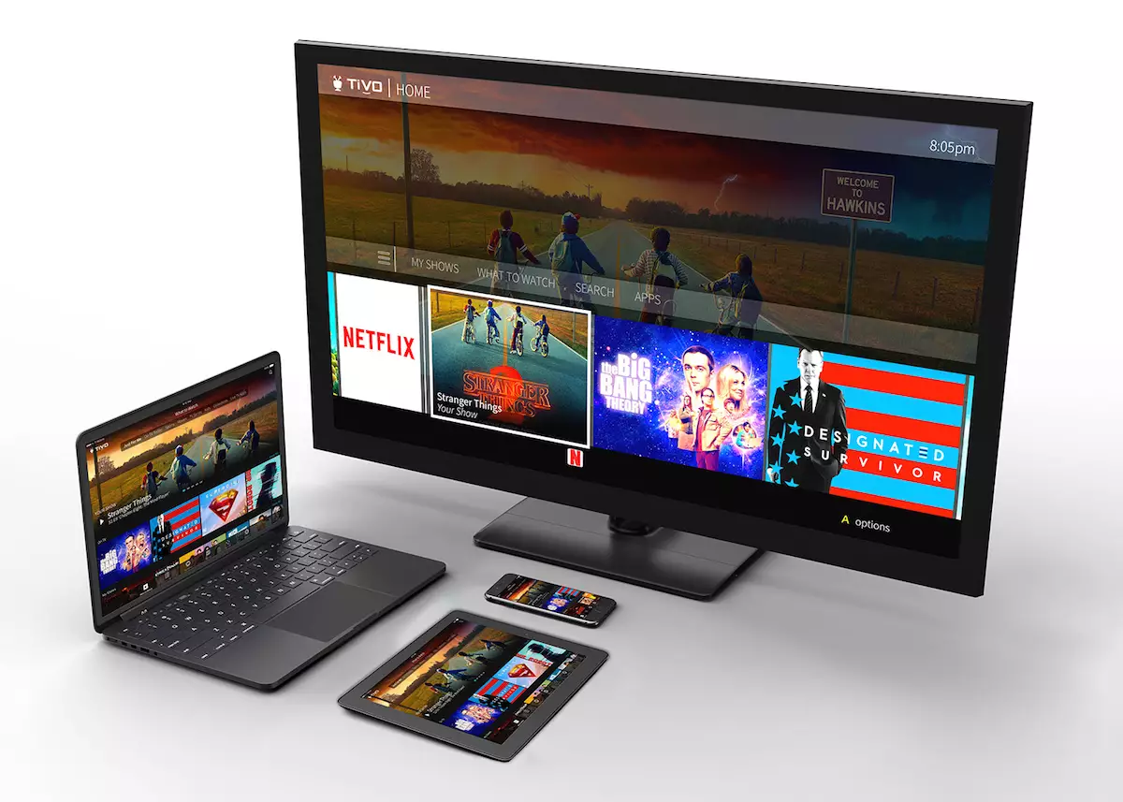
Paridad de contenido …
Al pensar en lo que sabe sobre su audiencia, lo primero que debe tener en cuenta es que la mayoría de lo que "sabe" sobre ellos se basa en suposiciones, que pueden ser correctas o no.
Es un error común suponer que los usuarios necesitan o no ciertos contenidos según el dispositivo que estén utilizando.

Slide 11
Paridad de contenido …
Por ejemplo, es una suposición frecuente que los usuarios de teléfonos móviles están "en movimiento", por lo que solo necesitan información basada en la ubicación, como la dirección del restaurante al que van a ir o si su vuelo llega a tiempo o no.
Pero ahora que los teléfonos móviles se han vuelto omnipresentes, los usamos prácticamente en cualquier lugar, incluso cuando estamos justo al lado de nuestras computadoras portátiles o de escritorio.

Slide 12
Paridad de contenido …
Los teléfonos ahora se sienten como una computadora más, y las personas esperan que los sitios web que ven en sus teléfonos tengan toda la información que obtendrían en una computadora de escritorio o portátil.
Todos deberían tener acceso a cada parte de un sitio web, independientemente del dispositivo que estén utilizando.
Este concepto se llama paridad de contenido.

Slide 13
Paridad de contenido
Una de las ventajas del diseño receptivo es que podemos proporcionar el mismo contenido para todos los usuarios, independientemente del dispositivo, pero al mismo tiempo proporcionar ese contenido de manera optimizada para el dispositivo en uso.
Como aprenderá más adelante, hay muchas cosas que puede hacer para presentar el contenido de manera diferente según el tamaño de la pantalla del dispositivo.

Slide 14
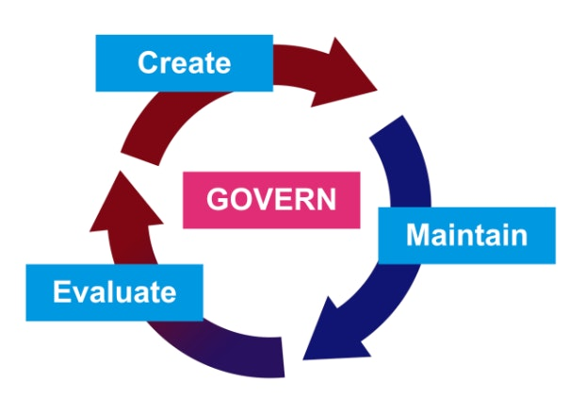
Gobierno de contenido …
Si su sitio web tiene contenido, y todos lo tienen, debe tener un plan para la gobernanza del contenido.
Esto simplemente significa cuidar el contenido una vez que está en su sitio web.

Slide 15
Gobierno de contenido …
No puedes simplemente publicar contenido y olvidarte de él.
La información se vuelve obsoleta o incorrecta, los enlaces se rompen, etc.
Debe tener un buen plan para la gobernanza de contenido antes de que el contenido se publique en su sitio, de lo contrario, es probable que nunca lo haga.

Slide 16
CREAR CONTENIDO SIN TIEMPO …
Una cosa que puede hacer para que su contenido sea más fácil de mantener es hacerlo lo más intemporal posible.
No todo puede ser atemporal, pero una buena manera de hacerlo con cada contenido es mirar el contenido e imaginar que lo encuentras en un año. ¿Sigue en pie por sí solo?

Slide 17
CREAR CONTENIDO SIN TIEMPO …
Incluya años en fechas siempre que sea posible.
¿Alguna vez ha oído hablar de un gran evento anual al que quería asistir, visitó el sitio web para ver que se describía prominentemente como el "15 de octubre" y no tenía idea de si ese contenido describía el evento de este año que se avecina, o el año pasado? ¿ya ha sucedido?

Slide 18
CREAR CONTENIDO SIN TIEMPO
Si sabe que la información solo es válida durante un cierto período de tiempo, tome nota de eso en el contenido.
Si olvida regresar y cambiarlo o quitarlo, al menos alguien que lo encuentre sabrá que ya no es válido.

Slide 19
Contenido adaptable …
No solo se verá su contenido en diferentes anchos de pantalla como parte de un sitio web receptivo, sino que también se podrá ver en diferentes contextos por completo.
Por ejemplo, la Figura siguiente muestra un artículo de Rachel Nabors tal como se muestra en el sitio web A List Apart.

Slide 20
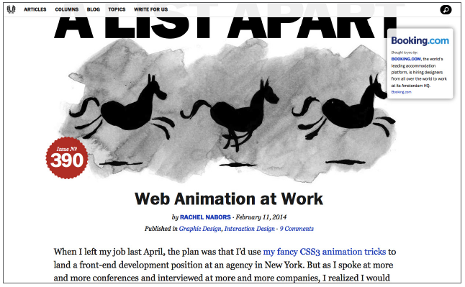

Slide 21
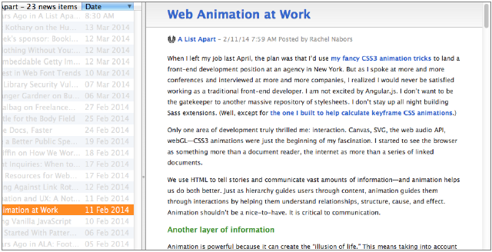
Contenido adaptable …
Pero algunas personas leen publicaciones y artículos en un lector RSS, que se basa solo en el HTML y elimina cualquiera de los diseños del sitio, como puede ver en la Figura.

Slide 22
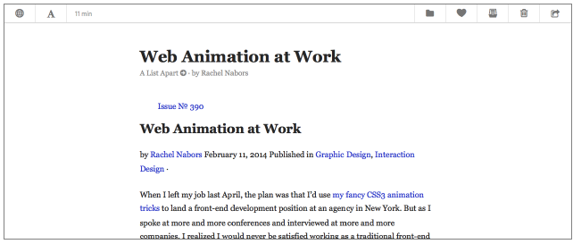
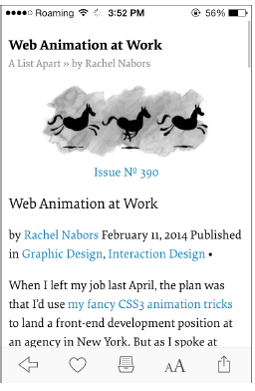
Contenido adaptable …
También es común usar servicios como Instapaper (http://www.instapaper.com/) para ver el contenido principal de las páginas web sin toda la pelusa adicional, como anuncios y navegación, o para guardar artículos para verlos más tarde.
Puede ver cómo se ve esto en una computadora de escritorio, o en un dispositivo móvil en las Figuras siguientes.

Slide 23
Contenido adaptable …
Ya no podemos pensar en nuestro contenido solo en términos de cómo se presenta en nuestros sitios web.
En cambio, debemos pensarlo como una serie de fragmentos, como el título, el nombre del autor y el contenido del cuerpo.
Estos diferentes fragmentos se denominan metadatos, que esencialmente significa "datos sobre datos".

Slide 24
Contenido adaptable …
Si usa un CMS, es posible que haya estado haciendo esto todo el tiempo.
Probablemente hay campos separados para el título, la fecha del artículo y el nombre del autor.

Slide 25
Contenido adaptable …
En el diseño receptivo, adaptamos el diseño según la cantidad de espacio disponible en la pantalla.
En una pantalla pequeña, el título, la fecha, el autor y el texto del cuerpo pueden aparecer verticalmente uno tras otro.

Slide 26
Contenido adaptable …
En una pantalla más amplia, tal vez la fecha y el autor están en un cuadro al lado.
Estos cambios de diseño solo son posibles si las piezas se separan en trozos individuales.

Slide 27
Contenido adaptable …
Si el artículo se reproduce en otra aplicación, los fragmentos permiten que el contenido se muestre de una manera que tenga sentido.
¿Qué pasa con otros tipos de contenido?

Slide 28
Contenido adaptable …
Por ejemplo, considere un sitio de comercio electrónico.
En lugar de un campo de descripción que tenga todos los detalles sobre el artículo a la venta, use campos separados para color, tamaño, material, categoría de uso, etc.

Slide 29
Contenido adaptable …
Esto no solo le permitirá cambiar fácilmente el diseño de la página en función del ancho de la pantalla, sino que también le permitirá crear búsquedas y navegación más potentes, para brindar a los usuarios un camino más rápido hacia lo que están buscando.

Slide 30
Contenido adaptable
Al darle su estructura de contenido y adjuntarle metadatos, le da más poder para adaptarse a diferentes tamaños de pantalla y mostrarse fácilmente fuera de su sitio web.

Slide 31


